Slide 1



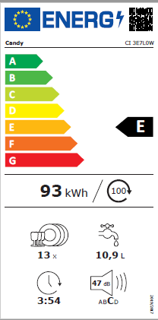

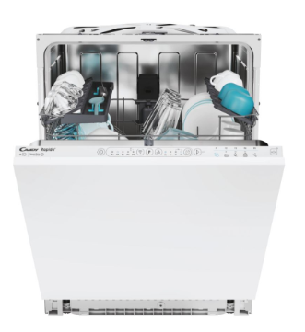
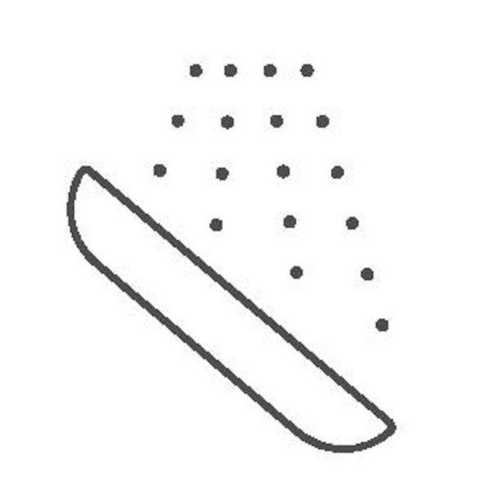

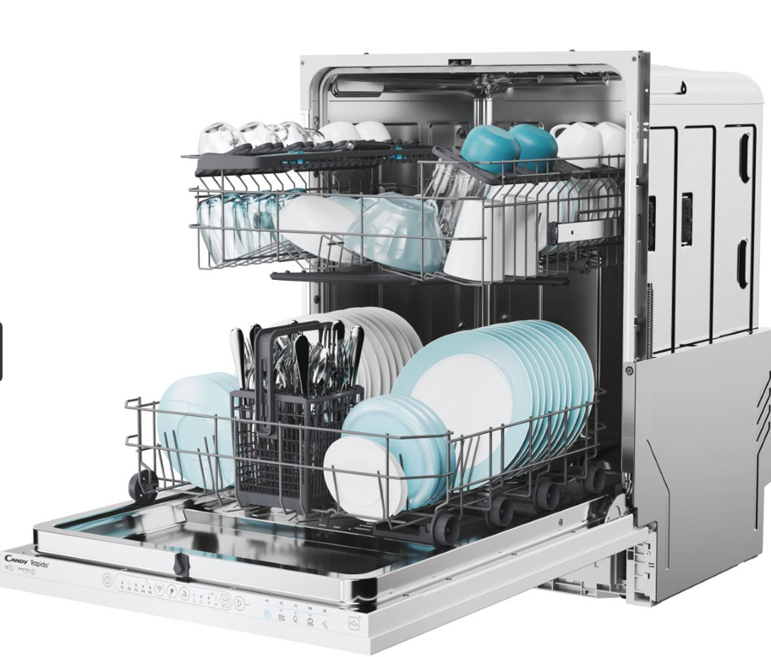
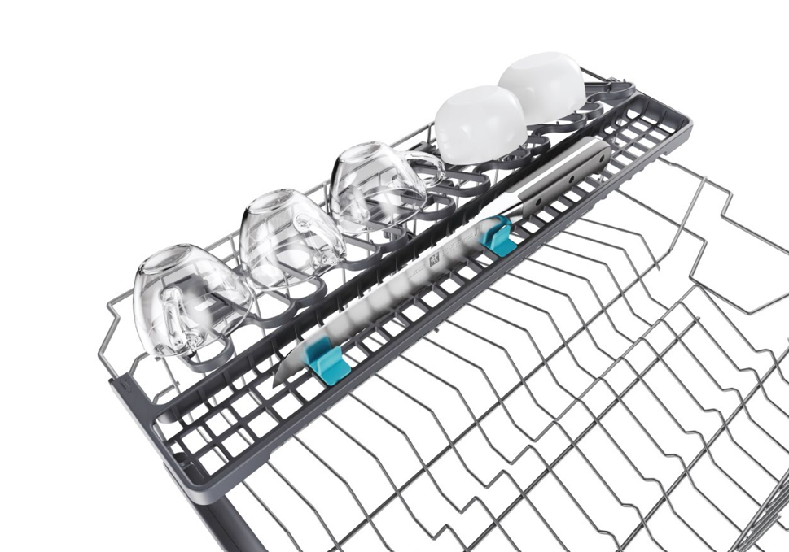
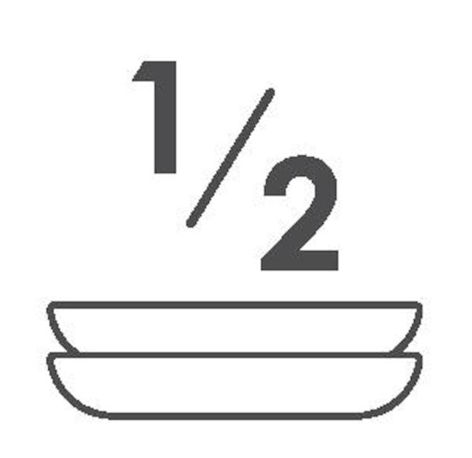



Parametry odpovídají Nařízení v přenesené pravomoci: (EU) 2019/2017 Více informací o výrobku naleznete pod tímto QR kódem
CI 3E7L0W
Vestavná myčka nádobí Rapidò plně integrovaná 60 cm MAXI TUB
5 programů, 13 sad nádobí, 10,9 l, 47 dB(A), 2 koše, WIFI+BLE, hOn aplikace, Invertorový motor
Hlavní vlastnosti (Nařízení v přenesené pravomoci: (EU) 2019/2017)
Třída energetické účinnosti E
Jmenovitá kapacita (sady nádobí) 13
Spotřeba energie na 1 cyklus programu Eco (kWh) 0,93
Spotřeba vody na 1 cyklus v programu Eco (l) 10,9
Trvání programu Eco (h:min) 3:54
Úroveň emisí hluku šířeného vzduchem (dB(A) re 1 pW) 47
Emisní třída hluku šířeného vzduchem C
Programy
5 programů mytí
Rychlý 49‘ 60°C – program určený k mytí a sušení za 49 minut
Univerzální 60 °C - Vhodné pro každodenní lehce znečištěné nádobí
Eco 45 °C - účinnější program z hlediska kombinované spotřeby energie a vody pro běžně znečištěné nádobí.
Intenzivní 75 °C - Pro silně znečištěné pánve a další předměty
Předmytí - Krátké předmytí pro nádobí používané během dne
Funkce
Odložený start 3-6-9h
Ukazatelé nedostatku soli
WiFi + Bluetooth – Konektivita - ovládání přes aplikaci hOn - Snap&Wash - Stačí vyfotit košíky - automatická detekce množství, typu, materiálu a polohy vašeho nádobí
Konstrukce
MAXI Tub – maximální prostor pro kuchyňské náčiní
Maxi Ladle – rozšířený prostor na nože v horním koši
Materiál vany: nerez
Invertorový motor (BLDC) – tichý a efektivní
2 koše + 1 košík na příbory v dolním koši
Polohování horního koše
Fixní dekorační deska, Výkyvné panty
5
10,9
5 programů mytí
Odložený
start
Program předmytí
Ovládání přes aplikaci hOn
Poloviční náplň
Logistická data
Kód 32901586
EAN 8059019049830
Provedení Plně integrovaná
Rozměry výrobku v x š x h (mm) 818 x 597 x 555
Čistá váha výrobku (kg) 32
Rozměry balení v x š x h (mm) 896 x 640 x 676
Hmotnost s obalem (kg) 34
13 sad
nádobí

